Slide 3
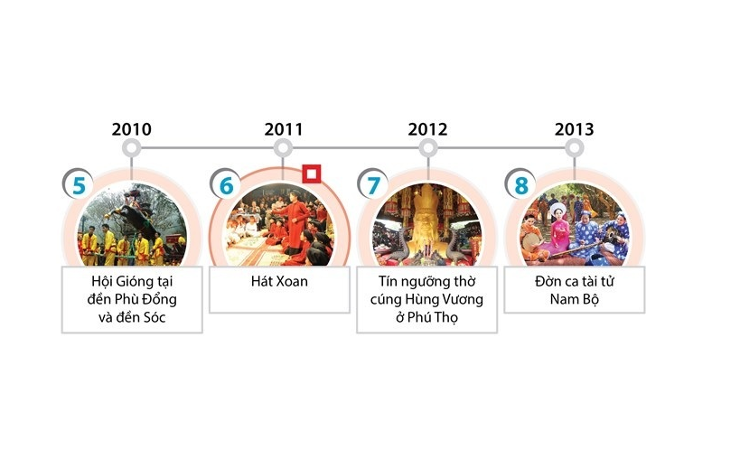

Slide 4
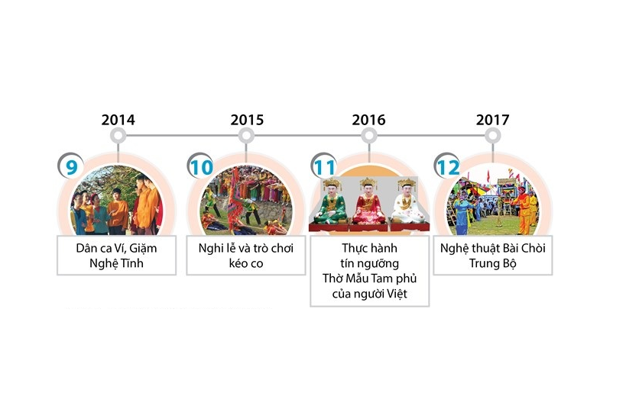

Slide 6
1. Hoài vọng:
A. Âm nhạc do nhạc cụ phát ra
2. Lữ khách:
B. Thanh cao và lịch sự
3. Tao nhã:
C. Âm nhạc biểu diễn bằng giọng hát
4. Nhạc thính phòng:
D. Người đi đường xa
5. Thanh nhạc:
E. Tâm trạng mong chờ tha thiết một điều gì đó cao xa, khó đạt được
6. Khí nhạc:
F. Âm nhạc biểu diễn trong phòng hoà nhạc nhỏ

Slide 8
